Slide 1
Desain Grafis Antarmuka
Pertemuan Ke-4

Slide 2
Ragam Dialog
Ragam Interaksi
Ragam interaksi merujuk kepada semua cara yang digunakan untuk pengguna untuk dapat berinteraksi dengan sistem komputer.
Ragam interaksi didasarkan pada pola perilaku seseorang
Bersifat kontekstual
Ragam interaksi merujuk ke ‘bagaimana’ perilaku pengguna ketika berinteraksi dengan sistem

Slide 3
Type Ragam Dialog
Interaksi berbasis bahasa perintah (command language)
Sistem menu
Antarmuka berbasis ikon
Manipulasi langsung
Antarmuka berbasis pengisian borang

Slide 4
Command Language
Merupakan ragam dialog paling konvensional, meskipun untuk sementara orang mereka masing senang menggunakan ragam dialog ini
Contoh, perintah-perintah pada:
 DOS  UNIX

Slide 5
Keuntungan dan Kerugian
KEUNTUNGAN | KERUGIAN
Cepat Efisien Akuita Ringkas Luwes Inisiatif oleh pengguna Appealing | Memerlukan Pelatihan yang lama Memerlukan pengguna yang teratur dan menerus Beban Ingatan yang Tinggi Jelek menangani kesalahan

Slide 6
Dialog Berbasis Bahasa Alami
Dialog perintah tunggal atau kombinasinya tidak bersifat “manusiawi” karena pengguna harus mengingat format kalimat dengan betul
Sebagai alternatif, dialog berbasis bahasa alami bersifat lebih “manusiawi” karena menggunakan kosakata yang sering digunakan dalam percakapan sehari-hari.
 Perlu penterjemah
 Susah mengatasi kerancuan perintah

Slide 7
Antarmuka berbasis Menu
Menu adalah sekumpulan pilihan yang ditampilkan pada layar, setiap menu mewakili sebuah perintah
 Pengguna memilih sebuah perintah dari sejumlah perintah yang disusun ke dalam sejumlah menu dan melihat pengaruhnya.
Eksekusi dari menu yang dipilih akan menghasilkan perubahan status dari suatu antarmuka

Slide 8
Jenis-Jenis Menu
Menu tunggal:
 Menu biner
 Menu tunggal banyak pilihan
 Menu datar
 Menu tarik
 Menu berbasis ikon dan toolbar
 Menu dengan pilihan yang panjang
 Menu dan hotlink tertanam

Slide 9
Jenis –jenis Menu
Kombinasi Banyak Menu:
 Menu linear
 Menu serempak
 Menu berstruktur pohon
 Peta situs
 Jaring menu tak berputar dan berputar

Slide 10
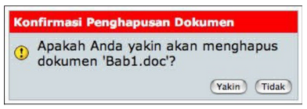
Lanjut jenis menu
Menu biner digunakan untuk memilih salah satu dari dua pilihan yang tersedia
Contoh :

Slide 11
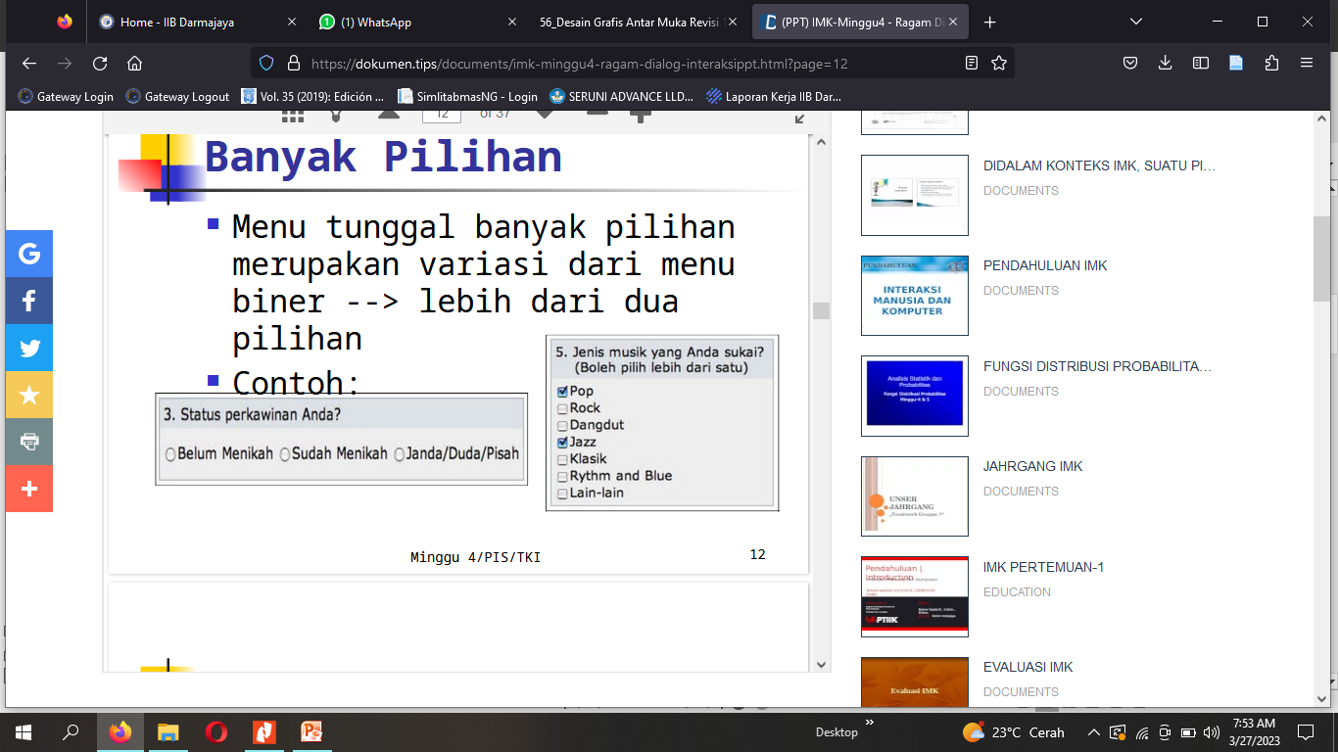
Menu Banyak pilihan
Menu tunggal banyak pilihan merupakan variasi dari menu biner --> lebih dari dua pilihan
 Contoh:

Slide 12
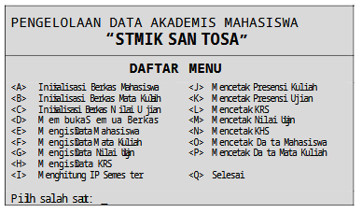
Menu Datar
Menu datar merupakan menu berbasis teks konvensional dengan semua menu yang tersedia ditampilkan pada layar.
 Contoh:

Slide 13
Lanjutan menu datar
Pilihan pada menu datar dioperasikan dengan memilih selektor
Selektor:
 Huruf
 Kompatibel: sama dengan huruf pertama pilihan
 Tak Kompatibel: tidak harus sama
 Angka
 Kompatibel: sama dengan nomor urut huruf pertama pilihan
 Tak kompatibel: tidak harus sama

Slide 14
Menu Tarik
Menu datar tidak lagi disukai karena terlalu memakan kapling pada layar monitor
Untuk menampilkan daftar pilihan yang banyak sekarang banyak digunakan menu tarik (pulldown menu), dan hampir semua program aplikasi menggunakannya

Slide 15
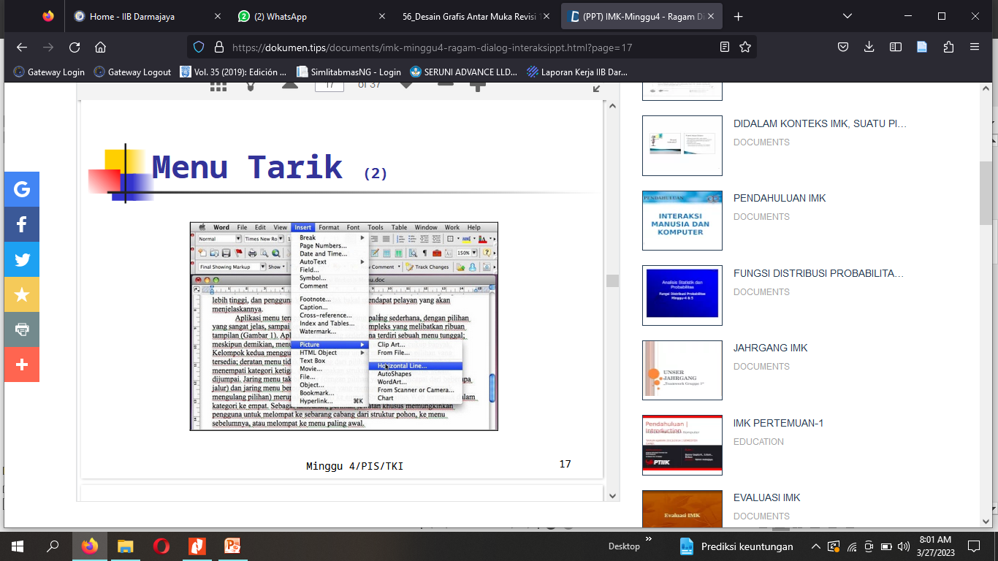
Contoh menu tarik

Slide 16
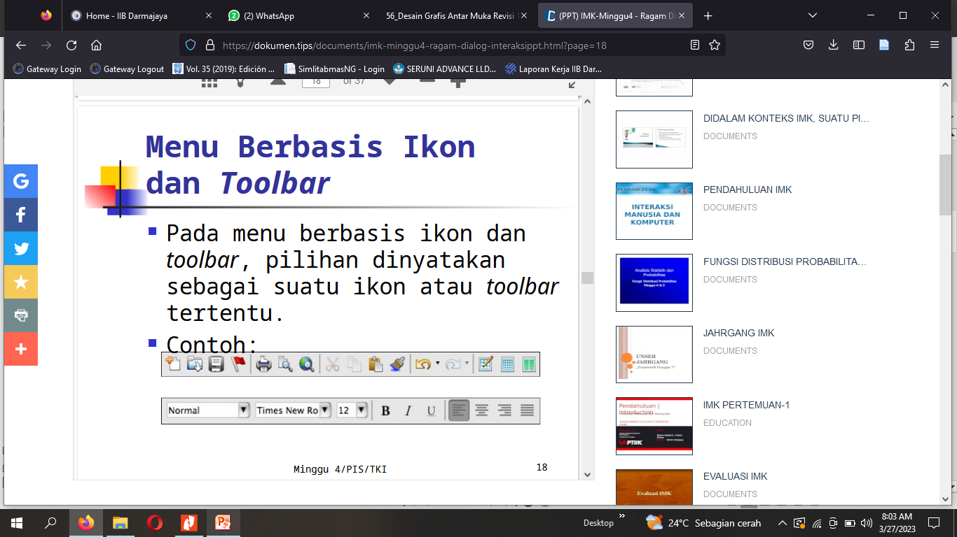
Menu Berbasis Icon dan Toolsbar

Slide 17
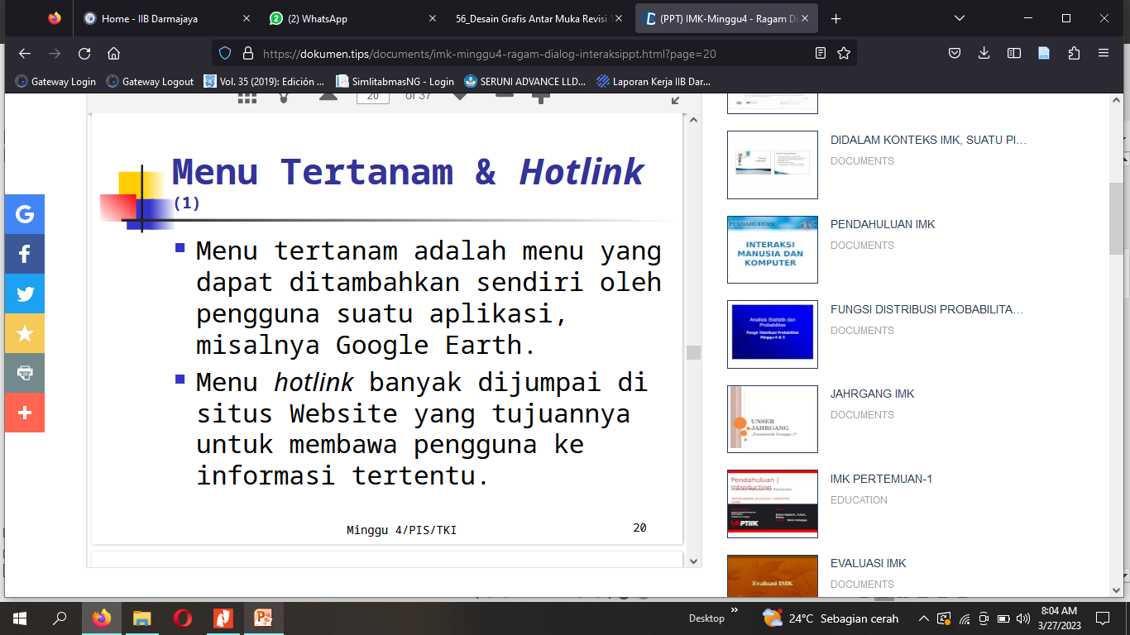
Menu Tertanam & Hotlink

Slide 18
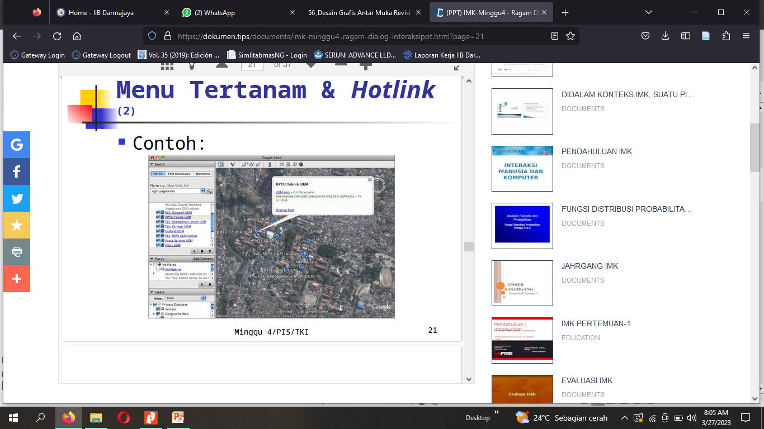
Contoh menu tertanam

Slide 19
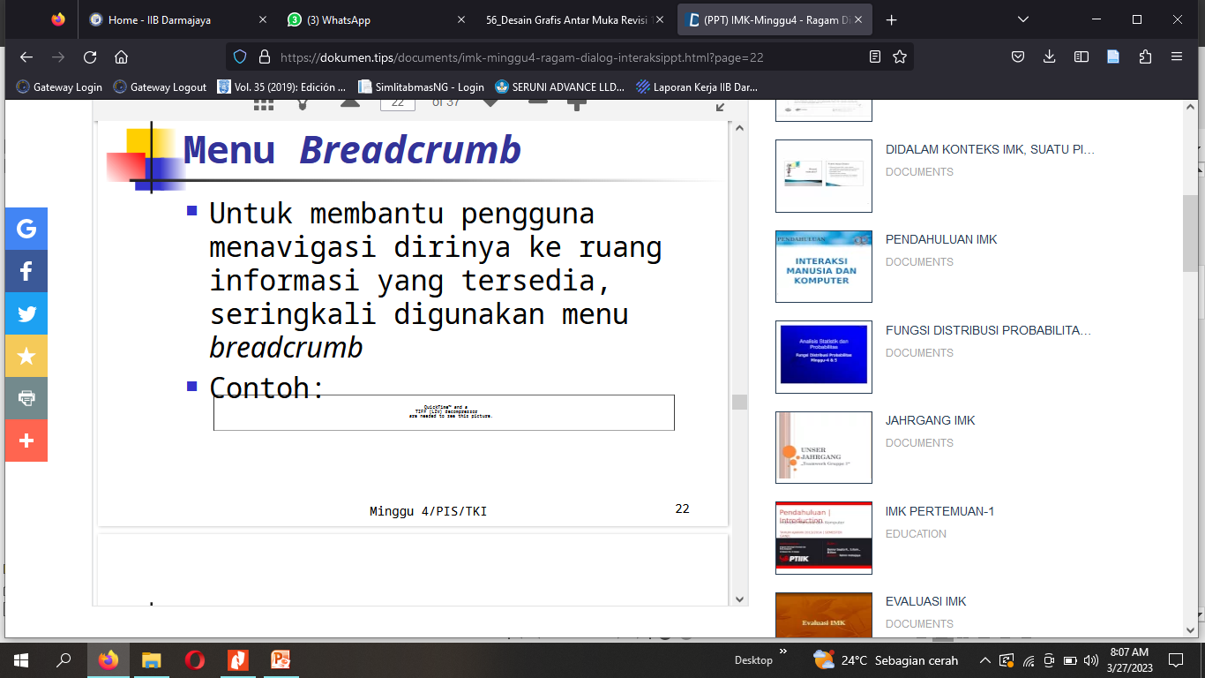
Menu BreadCrumb

Slide 20
Sekian Pertemuan minggu ke-4, kita bertemu lagi minggu depan..

